Slide 1
Octree Construction
2019 01 14

Slide 2
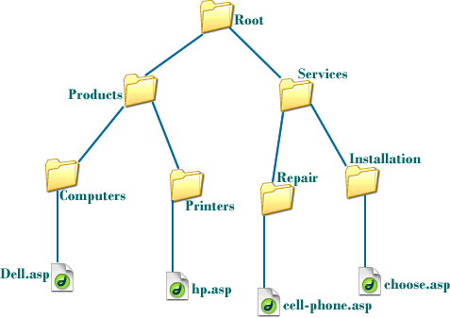
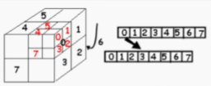
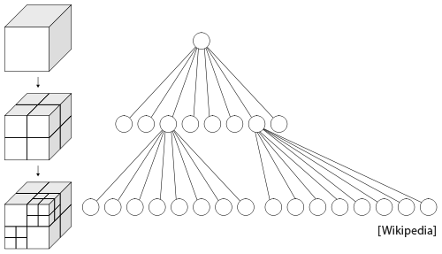
octree
Tree structure
octree
자료 구조
3D 공간을 8분할 하여 데이터를 저장한다
Ray intersection을 찾는데 걸리는 시간을 줄여서 렌더링을 좀 더 빠르게 하는데 이용된다.

